Slide 1

Wie’s hy?
Adam Small

Slide 2
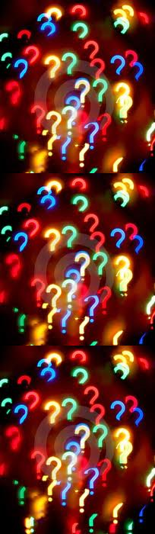
Context of poem
Die digter wil eintlik kommentaar lewer oor die gewone mens se vermoëns wat soms effektiewer is as die van die “gesiene” persoon.
The normal average person on the street is much more of a poet than the person sitting in his study writing poems.

Slide 3
Titel: Wie’s hy?
Die vraag word gevra: “Wie is die digter?”
Who is the real poet?
Die verteller sê mense het baie te sê oor die digter, maar hy wil weet wie die digter regtig is.
The poet wants to know who the real poet is. The average person on the street using very colourful language can also be a poet, often a more effective poet. We see how things really are.
IS dit die persoon met die pen in sy studeerkamer of die man op straat?

Slide 4
Wat sien ek wanneer ek na die gedig kyk?
Twee strofes ➔
Strofe 1 → 7 versreëls
Strofe 2 → 8 versreëls
Strofe 1 in die vorm van ‘n retoriese vraag. Retorical questions do not require an answer.
Strofe 2 beantwoord hy sy eie vraag oor wie die digter is.
Nie vaste rymskema nie → vrye vers

Slide 5
Wat sien ek wanneer ek na die gedig kyk?
Nie standaard Afrikaans nie → Kaapse Afrikaans. ‘n Mengsel van Engels en Afrikaans.
Assimilasie agv Kaapse Afrikaans
Assimilasie | Standaard Afrikaans
Wie’s | Wie is
oorie | Oor die
rêrag | Regtig
moerie | Met die
Ennie | En die
Innie | In die

Slide 6
Die poet
Wie’s hy?
Djulle het so baie bek oorie poet,
Ma wie’s hy?
Is hy rêrag soes djulle dink
Die ou moerie pen ennie ink
Wat in sy study sit en poems dink?
Nai,
Djulle’s mistaken,
Nie hy nie
Ma djúlle is die poets,
Djulle wat innie straat in loep
Ennie gladde bek verkoep
Ma die dinge sien
En soema net daa God tien hulle roep!
Strofe 1:
7 versreëls
Kaapse Afrikaans
Strofe 2:
8 versreëls

Slide 7
Wat sien ek wanneer ek na die gedig kyk?
Djy word teenoor djulle geplaas.
Who is the “hy” and the “djulle”?
hy ➔ die digter/ the poet
Djulle ➔ mense op die straat/the ordinary people

Slide 8
The poet,
Who’s he?
You’ve gotta lot to say about the poet,
But who is he?
Is he really like you think
The guy with the pen and the ink
Who sits in his study and thinks out poems?
No,
You’re mistaken,
He is not
But you are the poets,
You who walk in the streets
And use your gift of the gab
When you see wrong things
And pronounce God’s judgment against the wrongdoers!

Slide 9


Strofe 1
Herhaling: vooropgestelde idees oor wie die digter is.
Die poet
Wie’s hy?
Djulle het so baie bek oorie poet,
Ma wie’s hy?
Is hy rêrag soes djulle dink
Die ou moerie pen ennie ink
wat in sy study sit en poems dink?
Alliterasie

Slide 10
Strofe 2
Alleenplasing
Nai,
Djulle’s mistaken,
Nie hy nie
Ma djúlle is die poets,
Djulle wat innie straat in loep
Ennie gladde bek verkoep
Ma die dinge sien
En soema net daa God tien hulle roep!
Onreg teen die mense

Slide 11
“djúlle” word beklemtoon
How is djulle being stressed?
Die akuutaksent op die “u”
Reasons why the “djulle” is the people on the streets?
➔ Hulle is op grondvlak en sien wat gebeur.
➔ Hulle sê dadelik wat hulle dink.
➔ Hulle sien die onregte en probleme raak.
➔ Hulle protesteer dadelik oor verkeerde goed.

Slide 12

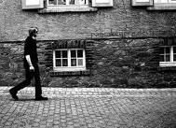
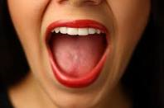
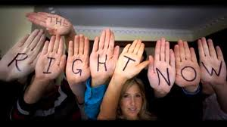
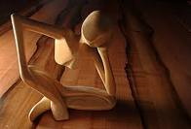
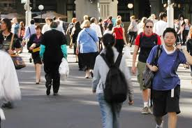
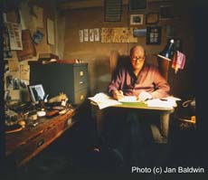
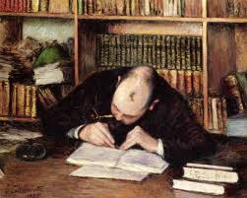
Watter prentjies pas by watter tipe digter?

Slide 13
People on the street are involved with what is going on around them.
They respond verbally.

Slide 14
The poet sits in a glass cage called his study.
He does not live and experience life.
He needs to think about something before he can write it down.
He can’t respond immediately like the man on the street.

Slide 15
